Slide 1
Raspberry Pihole Projekt
Sinan Özdere

Slide 2
Ich habe in diesem Powerpoint schritt zu schritt ekrlärt, wie ich das Raspberry pihole projekt gebaut habe.

Slide 3
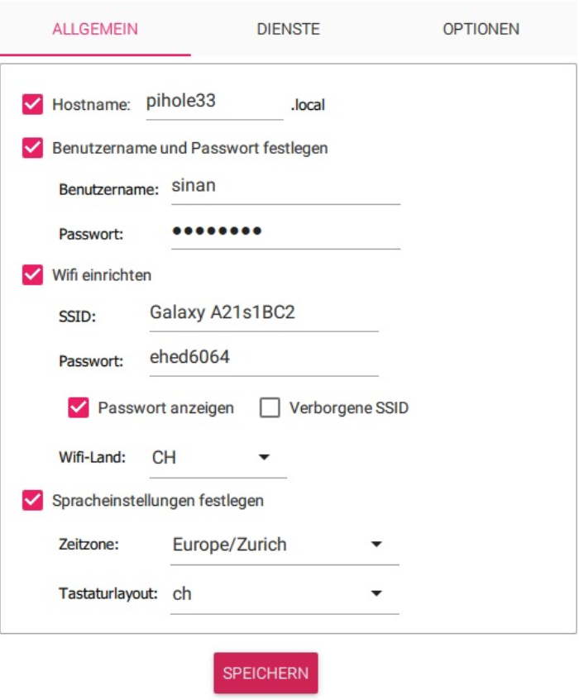
Hostname, Benutzername und Passwort wurden festgelegt, Das WLAN ist verbunden, „CH“ wurde als WLAN-Land ausgewählt.

Slide 4
Im Terminal PowerShell wurde der untenstehende relevante Code eingetragen.
ping raspbery pi –n 1,
ssh pi@raspberrypi,
Password von raspberrypi ist eingetragen,
sudo raspi-config

Slide 5
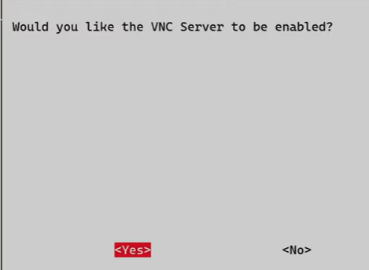
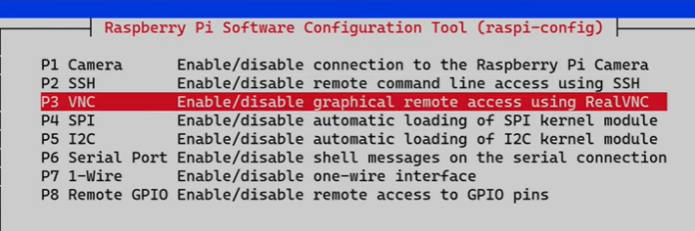
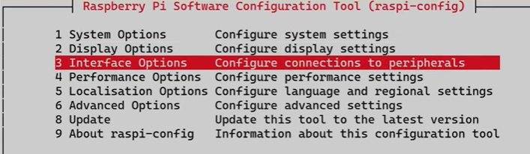
Im Terminal PowerShell wurde der untenstehende relevante sache installiert.

Slide 6
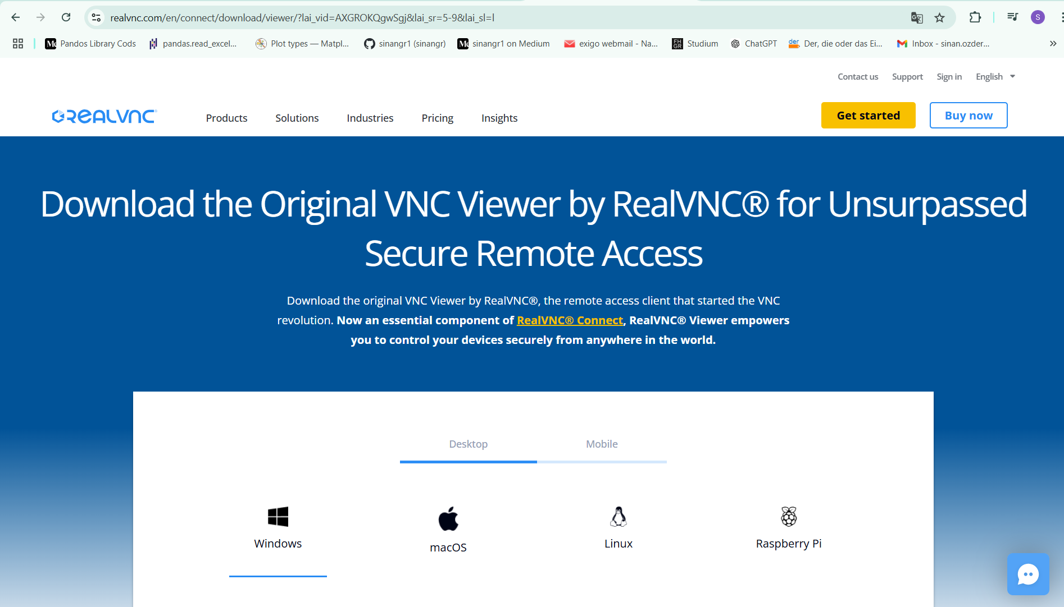
RealVNC wurde heruntergeladen.

Slide 7
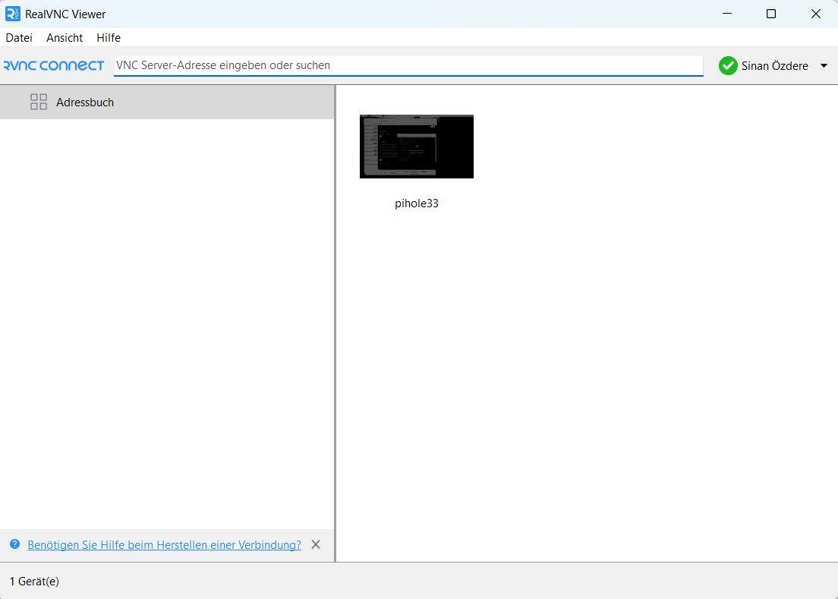
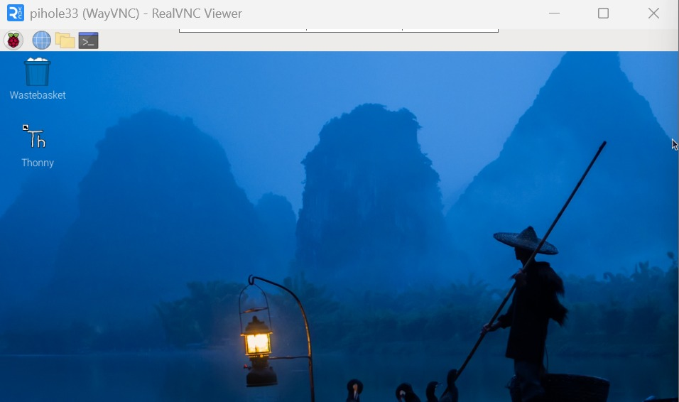
Wie in den untenstehenden Bildern gezeigt, wurde über RealVNC eine Verbindung zum Raspberry Pi hergestellt.

Slide 8
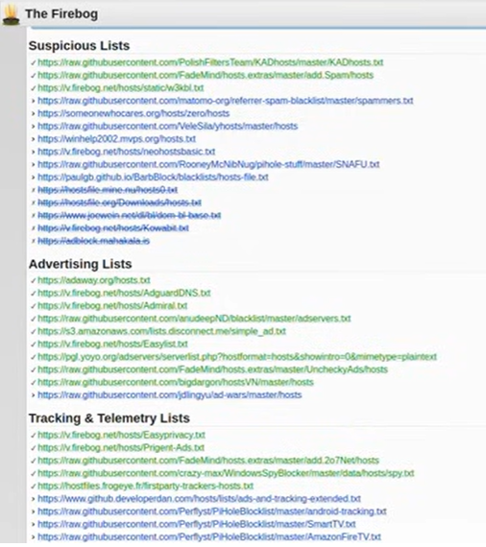
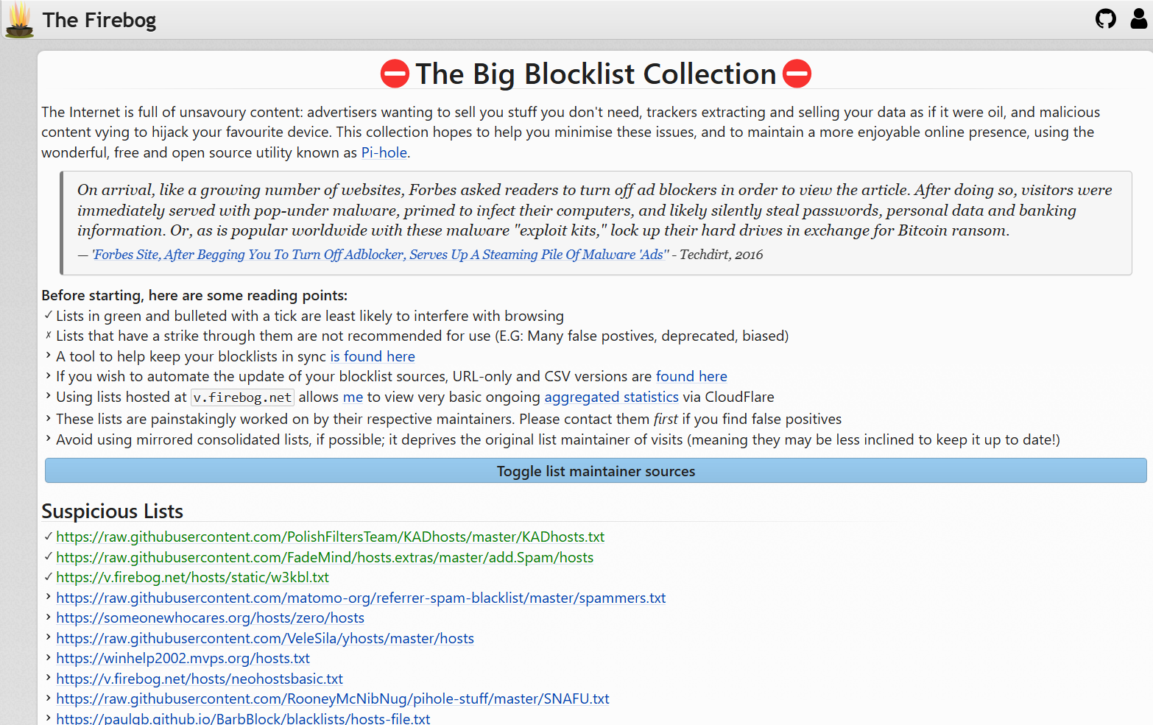
Die relevanten Links wurden von der Webseite „The Firebog“ kopiert.

Slide 9
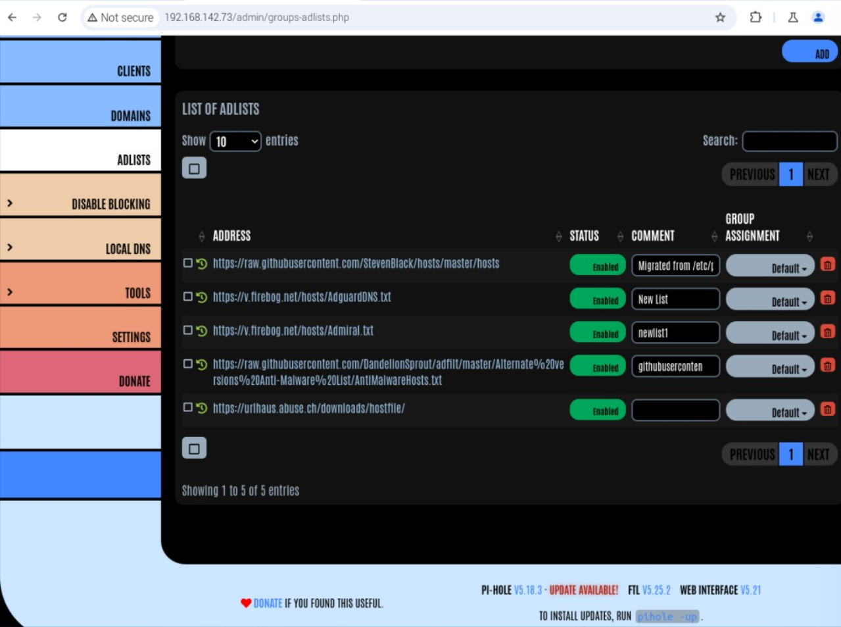
Screenshot der hinzugefügten Listen von Firebog

Slide 10
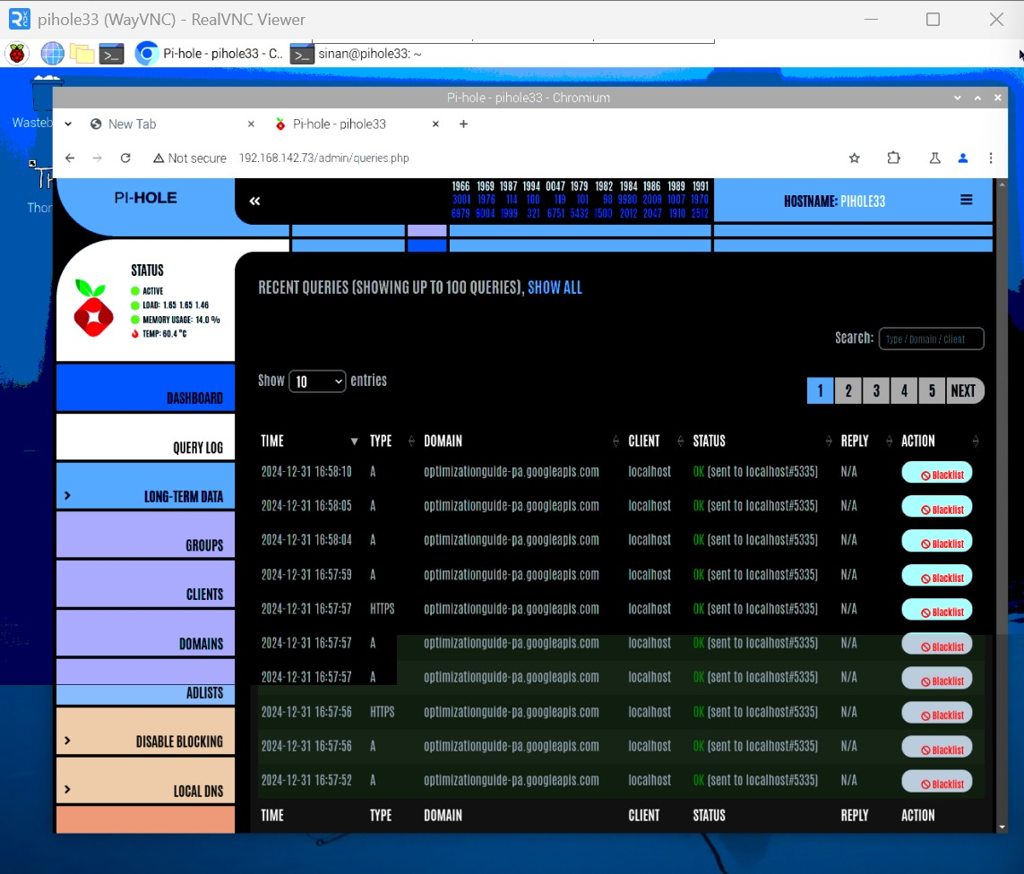
Screenshot der blockierten Webseiten

Slide 11
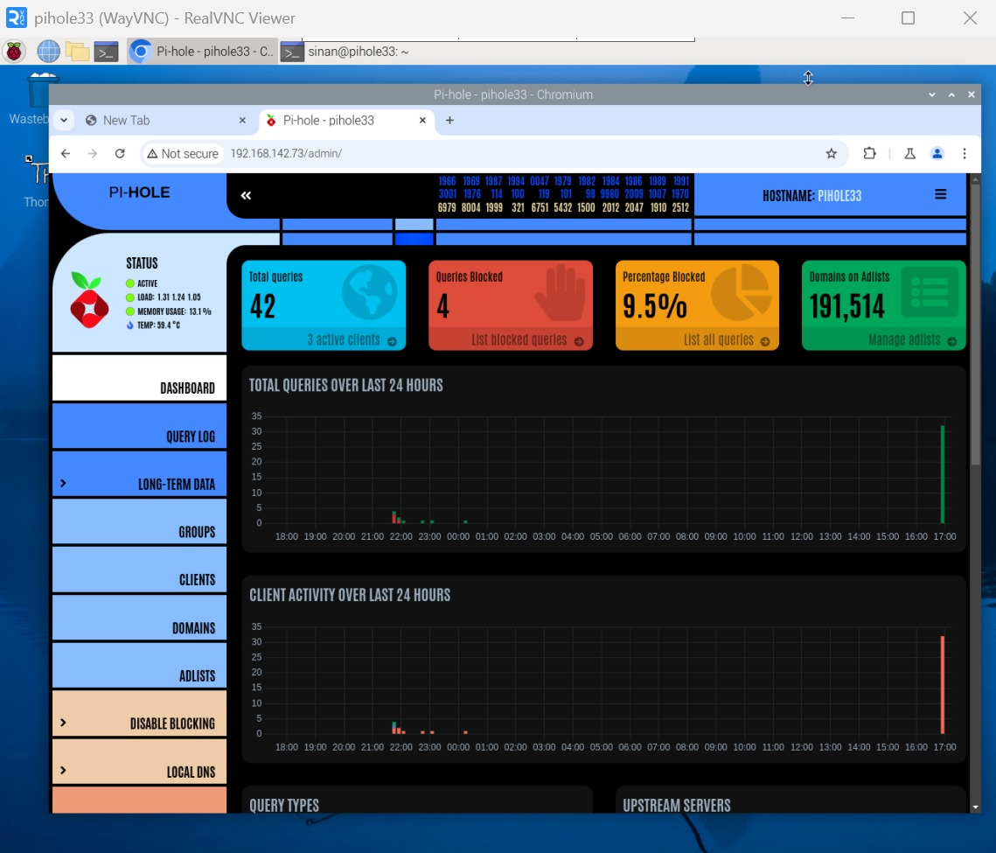
Screenshot von Dashboard

Slide 12
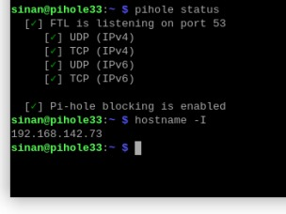

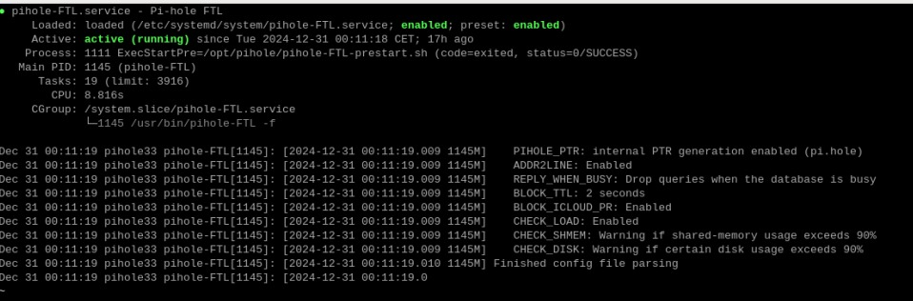
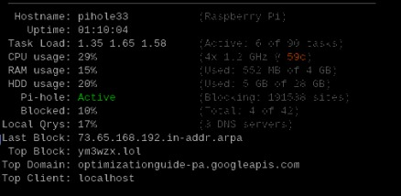
Details im Raspberry Pi Terminal, die zeigen, dass Pi-hole ordnungsgemäß funktioniert

